Slide 1
Zintegrowane Inwestycje Terytorialne Aglomeracji Jeleniogórskiej
Wydział Zarządzania Zintegrowanymi Inwestycjami Terytorialnymi Aglomeracji Jeleniogórskiej

Slide 2
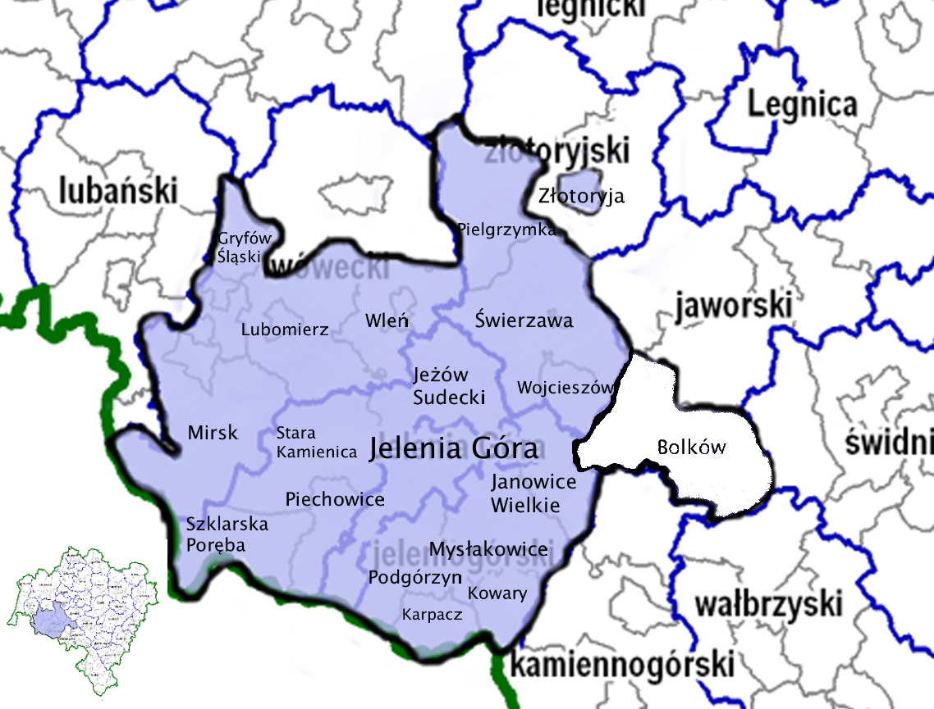
Obszar realizacji ZIT AJ Obszarem realizacji ZIT AJ jest obszar jednostek samorządu terytorialnego, które przystąpiły do Porozumienia w celu wspólnej realizacji ZIT.

Slide 3
Członkowie ZIT AJ
Gmina miejska | Gmina miejsko-wiejska | Gmina wiejska | Miasto na prawach powiatu
Karpacz Kowary Piechowice Szklarska Poręba Wojcieszów Złotoryja | Gryfów Śląski Lubomierz Mirsk Wleń Świerzawa | Janowice Wielkie Jeżów Sudecki Mysłakowice Podgórzyn Stara Kamienica Pielgrzymka | Jelenia Góra

Slide 4
Cel strategiczny ZIT AJ
„Integracja obszaru AJ w spójny organizm wzmacniający swoją konkurencyjność poprzez rozwój dostępności komunikacyjnej i innowacyjnej przedsiębiorczości oraz potencjału turystycznego, przyrodniczego i kulturowego, dla poprawy jakości życia mieszkańców”
Notes:
4

Slide 5
Cele szczegółowe ZIT AJ
Stworzenie dogodnych warunków dla inwestycji generujących nowe miejsca pracy w AJ
Dogodna dostępność komunikacyjna i infrastrukturalna AJ
Atrakcyjna dla mieszkańców i przedsiębiorstw przestrzeń AJ
Aktywni zawodowo i społecznie mieszkańcy AJ

Slide 6
Kryteria oceny zgodności projektów ze Strategią ZIT AJ Nabór 7.1.3 Inwestycje w edukację przedszkolną, podstawową i gimnazjalną Liczba możliwych do zdobycia punktów, będzie stanowić 50 % wszystkich możliwych do zdobycia punktów

Slide 7
L.p. | Nazwa kryterium | Opis znaczenia kryterium | Waga kryterium %
1 | Ocena zgodności projektu ze strategią ZIT AJ | Tak/Nie | n/d
2 | Poprawność doboru wskaźników | Tak/Nie | n/d
3 | Wpływ projektu na realizację Strategii ZIT AJ | Skala punktowa od 0 do 25,5 | 50 %
4 | Wpływ projektu na realizację wartości docelowej wskaźników monitoringu realizacji celów Strategii ZIT wynikających z Porozumienia | Skala punktowa od 0 do 20,4 | 40 %
5 | Komplementarny charakter projektu | Skala punktowa od 0 do 5,1 | 10%

Slide 8
KRYTERIUM NR 1 Ocena zgodności projektu ze Strategią ZIT
Definicja kryterium
Weryfikacja czy projekt wpisuje się w Strategię ZIT AJ
Opis znaczenia kryterium
TAK/NIE
Kryterium obligatoryjne (kluczowe) – niespełnienie oznacza odrzucenie wniosku

Slide 9
KRYTERIUM NR 2 Poprawność doboru wskaźników
Definicja kryterium
W ramach kryterium będzie sprawdzane czy wybrane wskaźniki produktu i rezultatu odzwierciedlają zakres rzeczowy projektu, a założone do osiągnięcia wartości są realne do osiągnięcia (nie zostały sztucznie zawyżone lub zaniżone)
Opis znaczenia kryterium
TAK/NIE/NIE DOTYCZY
Kryterium obligatoryjne (kluczowe) – niespełnienie oznacza odrzucenie wniosku

Slide 10
Nazwa wskaźnika | Typ wskaźnika
Liczba wspartych obiektów infrastruktury edukacji ogólnej | Produktu
Liczba użytkowników infrastruktury edukacyjnej wspartej w programie | Produktu
Opieka nad dziećmi i edukacja: Liczba miejsc w objętej wsparciem infrastrukturze w zakresie opieki nad dziećmi lub infrastrukturze edukacyjnej | Produktu

Slide 11
KRYTERIUM NR 3 Wpływ projektu na realizację Strategii ZIT AJ
Definicja kryterium
Weryfikowany będzie faktyczny wpływ przedsięwzięcia na minimalizację negatywnych zjawisk opisanych w Strategii ZIT AJ oraz faktyczny wpływ projektu na realizację zamierzeń strategicznych ZIT AJ. Sprawdzana będzie zbieżność zapisów dokumentacji aplikacyjnej z zapisami Strategii ZIT AJ. Ocena w tym aspekcie będzie opisowa i będzie zawierała szczegółowe uzasadnienie dla przyznanej liczby punktów.
Opis znaczenia kryterium
Kryterium punktowe
skala punktowa od 0 do 25,5

Slide 12
Wyszczególnienie | Wpływ projektu na podniesienie jakości nauczania w zakresie kompetencji kluczowych | Realizacja projektu na obszarach charakteryzujących się niskim współczynnikiem skolaryzacji netto (Punktem odniesienia będzie średni współczynnik skolaryzacji netto w 2013 r. dla ZIT AJ (dane BDL) | Wpływ projektu na realizację adekwatnych celów i wsparcie działań wskazanych w Strategii ZIT AJ
0 (brak wpływu i wpływ nieznaczący) | 0 pkt | Wartość powyżej 125 % średniej dla ZIT AJ 0 pkt | 0 pkt
25% maksymalnej oceny (niski wpływ) | 2,4 pkt | Wartość powyżej 100 % do 125 % średniej dla danego ZIT 2 pkt | 2 pkt
50% maksymalnej oceny (średni wpływ) | 4,8 pkt | Wartość powyżej 75 % do 100 % średniej dla danego ZIT 4 pkt | 4 pkt
100% maksymalnej oceny (wysoki wpływ) | 9,5 pkt | Wartość poniżej 75 % średniej dla danego ZIT 8 pkt | 8 pkt
Ocena: (max 25,5– 100%) | 9,5 pkt | 8 pkt | 8 pkt
Notes:
12

Slide 13
KRYTERIUM NR 4 Wpływ realizacji projektu na realizację wartości docelowej wskaźników monitoringu realizacji celów Strategii ZIT AJ wynikających z Porozumienia
Definicja kryterium
Weryfikowany będzie poziom wpływu wskaźników zawartych w projekcie na realizację wartości docelowych wskaźników Strategii ZIT AJ wynikających z Porozumienia (wskaźników Ram Wykonania i pozostałych z RPO). Regulamin konkursu określa, jakie wskaźniki będą brane pod uwagę przy tym kryterium, a także potwierdza wagę poszczególnych wskaźników oraz progi wartości wskaźnika niezbędne dla przyznania punktów.
Opis znaczenia kryterium
Kryterium punktowe
skala punktowa od 0 do 20,4

Slide 14
Wyszczególnienie | Liczba użytkowników infrastruktury edukacyjnej wspartej w programie | Opieka nad dziećmi i edukacja: Liczba miejsc w objętej wsparciem infrastrukturze w zakresie opieki nad dziećmi lub infrastrukturze edukacyjnej
0 (brak wpływu i wpływ nieznaczący) | poniżej 25 0 pkt | poniżej 25 0 pkt
25% maksymalnej oceny (niski wpływ) | 25-49 2,25 pkt | 25-49 2,85 pkt
50% maksymalnej oceny (średni wpływ) | 50-75 4,5 pkt | 50-75 5,7 pkt
100% maksymalnej oceny (wysoki wpływ) | pow.75 9 pkt | pow. 75 11,4 pkt
Ocena: (max 20.4 pkt – 100%) | 9 pkt | 11,4 pkt

Slide 15
KRYTERIUM NR 5 Komplementarny charakter projektu
Definicja kryterium
W ramach tego kryterium będzie weryfikowane czy istnieją projekty powiązane ze zgłoszonym projektem, które zostały zrealizowane, bądź są w trakcie realizacji, bądź zostały zgłoszone w ramach tego samego naboru
Projekty te mogą polegać na wykorzystywaniu efektów realizacji innego projektu, wzmocnieniu trwałości efektów jednego przedsięwzięcia realizacją drugiego, bardziej kompleksowym potraktowaniem problemu m.in. poprzez zaadresowanie projektu do tej samej grupy docelowej, tego samego beneficjenta, tego samego terytorium, uzależnienia realizacji jednego projektu od przeprowadzenia innego przedsięwzięcia itd.

Slide 16
PUNKTACJA
0 pkt | Brak komplementarności
25% maksymalnej oceny: 1,3 pkt | Projekt komplementarny z co najmniej jednym projektem
50% maksymalnej oceny: 2,6 pkt | Projekt komplementarny z co najmniej trzema projektami, w tym minimum jednym w ramach naboru
100% maksymalnej oceny: 5,1 pkt | Projekt komplementarny z co najmniej pięcioma projektami, w tym minimum trzema w ramach naboru
Ocena: max 5,1 pkt
Notes:
16

Slide 17
Waga oceny w zakresie zgodności ze Strategią ZIT AJ
Za spełnianie kryteriów zgodności ze strategią ZIT AJ Wnioskodawca może otrzymać maksymalnie 51 punktów

Slide 18
MINIMUM PUNKTOWE Uzyskanie przez projekt minimum punktowego
Definicja kryterium
W ramach tego kryterium będzie sprawdzane czy, projekt otrzymał co najmniej 15% możliwych do uzyskania punktów na tym etapie oceny
Opis znaczenia kryterium
TAK/NIE
Kryterium obligatoryjne (kluczowe) – niespełnienie oznacza odrzucenia wniosku

Slide 19
Wyjaśnienia o charakterze ogólnym publikowane są na stronie internetowej:
www.zitaj.jeleniagora.pl
Zapytania w zakresie oceny zgodności projektu ze Strategią ZIT AJ można składać do ZIT AJ:
na adres: zitaj@jeleniagora.pl
telefonicznie: 75 75 46 255 oraz 75 75 46 286

Slide 20
Dziękujemy za uwagę

